Slide 1
כלים דיגיטליים
לחוויית למידה

Slide 2
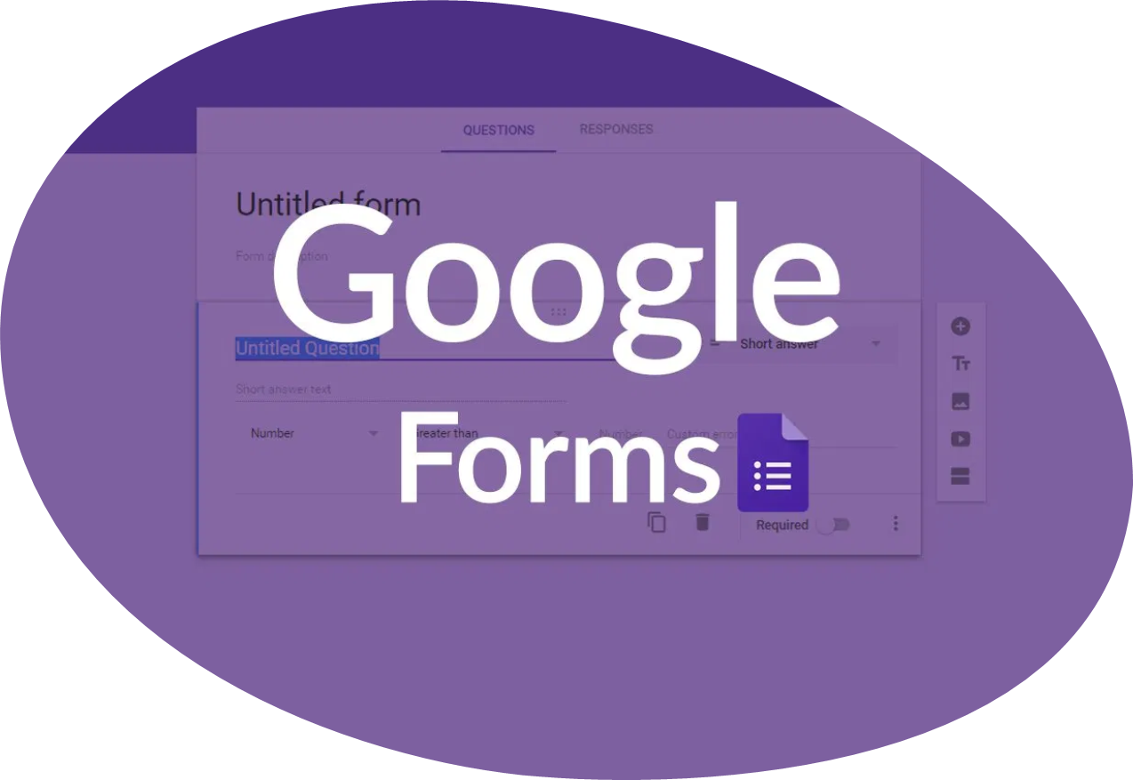

Slide 4
המוודל מחובר למערכת משו"ב, ולכן נפתחים באופן אוטומטי מרחבי לימוד (קורסים) לפי קבוצות הלימוד הקיימות במערכת משו"ב, וכן מרחבי לימוד לפי כיתות האם.
הכניסה לסביבות אלו היא רק למורים והתלמידים וכל אחד מהם יכול להיכנס רק למרחבי הלימוד (קורסים) שאליהם הוא רשום (הורים לא יכולים להיכנס למערכת המוודל של בית הספר!).

Slide 5
טופס מקוון
מדריך מצולם

Slide 6
טופס מקוון
כלי דיגיטלי המאפשר לאסוף מידע, לנהל הרשמות לאירועים, לערוך במהירות משאל קצר, ליצור בוחן כאשר ניתן להגדיר מראש את ערכי הניקוד ומתן ציונים באופן אוטומטי ולבצע פעולות רבות נוספות. ניתן לעצב את הטופס מתוך מבחר גדול של עיצובים מובנים ולהוסיף לעיצוב תמונה מהאינטרנט או מהמחשב. הכלי מאפשר לבחור מבין מגוון אפשרויות לשאלות, החל בשאלות אמריקאיות וכלה ברשימות נפתחות וסולם ליניארי. ניתן להוסיף לטופס תמונות וסרטוני YouTube ולדלג בין שאלות ודפים. התגובות לסקרים נאספות באופן מסודר ואוטומטי עם מידע על תגובות בזמן אמת ותרשימים.

Slide 7
quizizzחידון בכיתה

Slide 8
כלי המאפשר יצירת חידון בכיתה בה יש לכל תלמיד (או מספר תלמידים) מכשיר המחובר לאינטרנט – טלפון נייד / טאבלט / מחשב.
שימו לב – המורה לא שולט בקצב התקדמות החידון – כאשר תלמיד ענה על שאלה או שתם הזמן שהוקצה לה – הוא מיד מועבר לשאלה הבאה.
בזמן המשחק יכול התלמיד לראות בסרגל העליון את קצב ההתקדמות של התלמידים האחרים במשחק.
כאשר תלמיד סיים את המענה על כל השאלות – הוא מקבל מידע על התשובות השגויות שלו (במכשיר הפרטי).

Slide 9
פעילויות למידה מקוונות

Slide 10
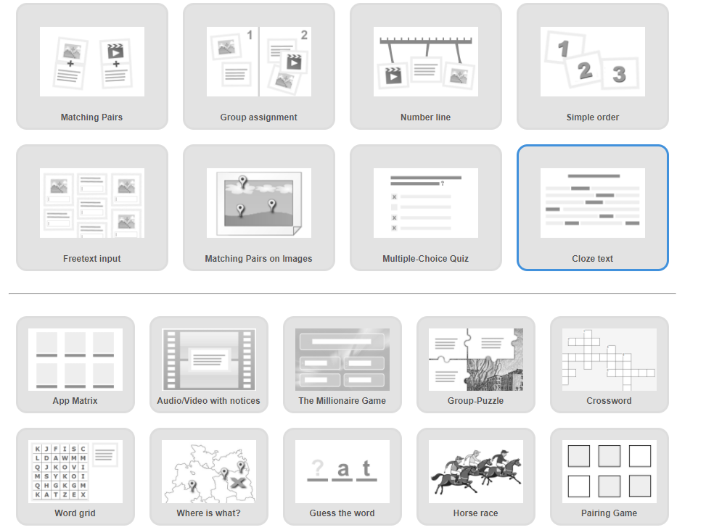
Learning Apps – מחולל משחקים ופעילויות.
סוגי הפעילויות:
Matching Pairs – התאמת צמדים כל פריט בצמד יכול להיות טקסט, תמונה, אודיו, סרטון.
Group assignment – מיון לקבוצות/קטגוריות לכל קטגוריה ניתן לתת שם ואף לקבוע רקע של תמונה מתאימה. כל פריט אותו נדרש התלמיד למיין יכול להיות טקסט, תמונה, אודיו, סרטון.
Number line – ציר מספרים יש לקבוע את טווח המספרים ולהזין את הפריטים אותם יש להזין על הציר. כל פריט אותו נדרש התלמיד להציב על הציר יכול להיות טקסט, תמונה, אודיו, סרטון.
Simple order – ארגון פריטים לפי סדר כל פריט אותו נדרש התלמיד לסדר יכול להיות טקסט, תמונה, אודיו, סרטון.
Freetext input – מתן כותרת בטקסט חופשי המורה מציג פריט טקסט, תמונה, אודיו, סרטון. התלמיד צריך להקליד את התשובה. ניתן להזין מספר אפשרויות תשובה ולהפריד ביניהן במצעות סימן ה- ;
Matching Pairs on Images – התאמת מיקום פריט על גבי תמונה המורה מציג תמונה עם נקודות חמות. על התלמיד לבחור היכן להציב כל פריט. כל פריט אותו נדרש התלמיד להציב על גבי התמונה יכול להיות טקסט, תמונה, אודיו, סרטון.

Slide 11
flippty
פעילויות למידה מקוונות

Slide 12
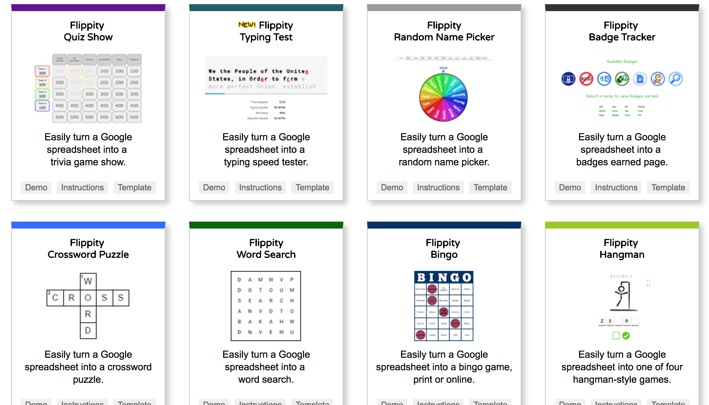
האתר שעובד עם כלי גוגל הופך גיליון אלקטרוני של גוגל לשעשועון טריוויה ומשחקים נוספים.

Slide 13
מצגת אינטראקטיבית
מדריך מצולם
(משרד החינוך)

Slide 14
כלי דיגיטלי המכיל מחולל ליצירת שיעור מתוקשב
כלי דיגיטלי המאפשר שיתוף תכנים ומתן משימות לתלמידים. הכלי עובד בכל אמצעי הקצה: מחשב, סמארטפון, טאבלט. התלמידים מתחברים למצגת המורה על ידי קוד שהמורה מפיק וצופים במצגת המורה על אמצעי הקצה שלהם. המורה שולט במצגת ומפעיל את התלמידים בפעילויות שהכין.

Slide 15
wordwall
מדריך מצולם

Slide 16
Wordwall – מחולל פעילויות למידה אינטראקטיביות
המסלול החינמי מאפשר יצירה של עד 5 פעילויות בלבד.
שימו לב: במידה ועברתם את מכסת 5 הפעילויות, גם לאחר מחיקת תוכן שיצרתם, לא תוכלו ליצור חדש במקומו.

Slide 17
mentimeter
מדריך מצולם

Slide 18
כלי להפעלת הלומדים במהלך השיעור. הכלי מאפשר יצירת סקרים (עד 2 שאלות בסקר, בגרסה החינמית) המורכבים משאלות סגורות או פתוחות

Slide 20
כלי דיגיטלי המאפשר להעשיר וליצור הנעה לתהליך ההוראה והלמידה על ידי חשיפה של מידע החבוי בתוך תמונות. ניתן להשתמש בכלים אלה כפתיחה מעניינת לשיעור כאשר בכל חלק של תמונה מסתתר מידע נוסף אשר מעורר עניין וסקרנות להמשך. Thinglink מאפשר להכין תמונה אינטראקטיבית עם קישורים לטקסט, תמונות וסרטונים. את התמונה תוכלו לשתף בעזרת קישור ולהוסיף לאתר.

Slide 21
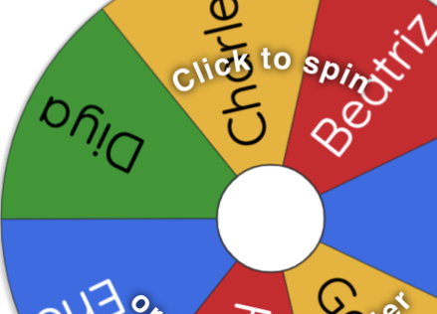
גלגל השמות
מדריך מצגת

Slide 22
Wheel Of Names – גלגל הגרלה
אפשרות לניסוח הודעה שתופיע בסיום סיבוב הגלגל (למשל: יש לנו מנצח!)
אפשרות להוספת תמונה שתופיע במרכז הגלגל
אפשרות להגריל טקסט / תמונות / טקסט + תמונה
יצירת חשבון ושמירת הגלגלים לצורך שימוש עתידי, כולל אפשרות לביצוע שינויים ושמירה כגלגל חדש.

Slide 23
liveworksheets

Slide 24
פדלט

